Slide 1
SYST
TPLN
Systemtestplanung
1
Verantwortlichkeit für die Testplanung
Ergebnis der Testplanung
Gliederung eines Testplans
Testdefinitionen
Identifizierung der zu testenden Objekte
Identifizierung der zu testenden Funktionen
Festlegung der Testendekriterien
Festlegung der Testergebnisse
Festlegung der Testphasen
Festlegung des Testprozess
Festlegung der Testaufgaben
Regelung der Testzuständigkeiten
13
Festlegung der Testumgebung
Definition der Testbetriebsmittel
Testaufwände
Testaufwände nach Aktivitätenart
Testaufwände nach Phasen
Aufwandsschätzung für den Systemtest
Aufwand für den Kalendertest
Testplan für den Kalendertest
WKO Testplan Einführung
Freistaat Sachsen Testziele
Freistaat Sachsen Teststrategie
Freistaat Sachsen Testobjekte
2
14
3
15
4
16
5
17
6
18
7
19
8
20
9
21
10
22
11
23
12
24

Slide 2

SYST
TPLN-1
Verantwortlichkeit für die Testplanung
Projektleiterin
Test-Managerin
Testteam-
Leiterin
T e s t p l a n u n g

Slide 3

SYST
TPLN-2
Ergebnis der Testplanung
Normen
Anforderungen
Ressourcen
T e s t p l a n u n g
Plan für das Testprojekt

Slide 4
SYST
TPLN-3
Aufbau des Testplans
Nach ANSI/IEEE-Standard 829
1.
Testplan-Identifikation
Testplan-Einführung
Zu testende Objekte
Zu testende Funktionen
Nicht zu testende Funktionen
Testvorgehensweise
Testendekriterien
Testabruchskriterien
Testergebnisse
Testaufgaben
Testumgebung
Testverantwortlichkeiten
Testpersonalbedarf
Testzeitplan
Testrisiken und Notpläne
Genehmigung
2.
3.
4.
5.
6.
7.
8.
9.
10.
11.
12.
13.
14.
15.
16.

Slide 5
SYST
TPLN-4
Testdefinitionen
Testobjekt:
Testeigenschaft:
Testerfolgskriterium:
Testfall:
Testfallspezifikation:
Test:
Testszenario:
Testvorfall:
Testlog:
Jedes Systemelement, das Gegenstand des Tests ist.
Merkmal der Software, die es zu testen gilt.
Regel für die Entscheidung, ob ein Test bestanden ist oder nicht.
Einmalige Ausführung eines Systems durch die Auslösung eines Ereignisses.
Beschreibung der Vor- und Nachbedingungen und der Entscheidungsregeln für einen Testfall.
Eine Menge logisch zusammenhängender Testfälle, die in einem Stapel oder in einer Sitzung ausgeführt werden.
Plan für die Ausführungsfolge der Testfälle.
Jedes unerwartete Ereignis während eines Tests.
Protokoll der Testausführung.

Slide 6
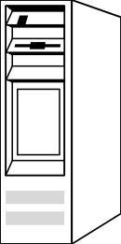



SYST
TPLN-5
Identifizierung der zu testenden Objekte
Benutzer-
oberflächen
Job-
Prozeduren
Berichte
Nachrichten
Programme
Systemexporte
Systemimporte
Dateien
Datenbanken

Slide 7
SYST
TPLN-6
Identifizierung der zu testenden Funktionen
Auftrags-
bearbeitung
Auftrag
prüfen
Kunden
prüfen
Bestellposten
bearbeiten
Rechnung
erstellen
Auftrag
protokollieren
Artikel
prüfen
Artikel
bestellen
Rückstellung
bilden

Slide 8
SYST
TPLN-7
Festlegung der Testendekriterien
1.
Es wird mindestens 80% aller aus der Anforderungsanalyse abgeleiteter Testfälle ausgeführt. (Testfallüberdeckung)
In jeder Datei bzw. Datenbank wird mindestens 90% aller Attribute durch Assertions validiert (Datenüberdeckung)
Jeder Anwendungsfall wird mindestens 2 mal getestet - für einen positiven und einen negativen Ausgang (Funktionsüberdeckung)
In jeder Systemschnittstellen wird bis zu 90% aller Einzelergebnisse bestätigt (Schnittstellenüberdeckung)
2.
3.
4.

Slide 9
SYST
TPLN-8
Festlegung der Testergebnisse
Unittest
✴ Testpfadbericht
✴ Testergebnisbericht
✴ Testdeckungsbericht
✴ Fehlerbericht
Integrationstest
✴ Testablaufbericht
✴ Schnittstellenprotokoll
✴ Testdeckungsbericht
✴ Fehlerbericht
Systemtest
✴ Systemlisten
✴ Systemexportprotokolle
✴ Datei/Datenbankprotokolle
✴ Benutzeroberflächenprotokolle

Slide 10
SYST
TPLN-9
Festlegung der Testphasen
Unittest
1. Phase
Integrationstest
2. Phase
Systemtest
3. Phase
Abnahmetest
4. Phase

Slide 11
SYST
TPLN-10
Festlegung des Testprozeß
Anforderungs
dokumentation
Anforderungs
Analyse
Aktionen
Zustände
Regel
Excel Tabellen / Assertions
Qualitäts
ziele
Testfall
Spezifikation
Funkt.
Testfälle
API/XML/WSDL Requests
Nicht Funkt.
Test Cases
Testdaten
Generierung
Test
Transaktionen
API/XML/WSDL Responses
Test
Datenbanken
Test
Ausführung
Test
Ergebnisse
Qualitätsmaße
Test
Überdeckung
Test
Auswertung
Test
Metrik
SQL Tabellen
Fehler
Statistik
Test
Dokumentation
Test
Berichte
Funktionen getested

Slide 12
SYST
TPLAN-11
Festlegung der Testaufgaben
Generierung der
Testdatenbanken
Bereitstellung der
Systemeingaben
Systemtest
Vorbereitung der
Sollergebnisse
Beschreibung der
Systemszenarien
Aufbau der
Systemumgebung

Slide 13

SYST
TPLN-12
Regelung der Testzuständigkeiten
Generierung der Testdatenbanken
Hanna
Aufbau der Testumgebung
Robert
Vorbereitung der Sollergebnisse
Eva
Beschreibung der Testszenarien
Hans

Slide 14

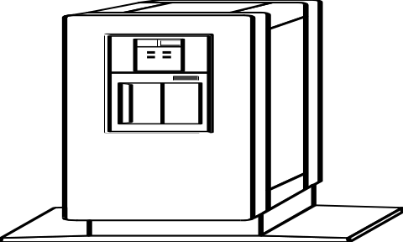
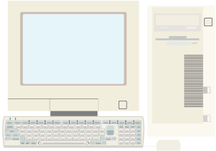
SYST
TPLN-13
Festlegung der Testumgebung
Windows NT - Client
Windows NT - Client
IBM Host 3090
DCOM
RS 6000 Server
RS 6000 Server
CICS
CICS
DCOM
Windows NT - Clients
Windows NT - Clients

Slide 15
SYST
TPLN-14
Definition der Testbetriebsmittel
Mensch
Software
Hardware
Test-arbeitsplätze
Test-
werkzeuge
Benutzer-Vertreter
Betriebssystem
Rechenkapazität
Datenbank-
system
Plattenkapazität
Tester

Slide 16
SYST
TPLN-15
Testaufwände
1
Testentwurf = n₁ Stunden pro Testzyklus/Testvorgang/Nutzungsfall
Testspezifikation = n₂ Stunden pro Testfall
Testausführung = n₃ Stunden pro Testprozedur
+ n₄ Stunden pro Test
Testauswertung = n₅ Stunden pro Testprotokoll
+ n₆ Stunden pro Fehlermeldung
Testverwaltung = (n_{1:6}) * Overheadfaktor
2
3
4
5

Slide 17
SYST
TPLN-16
Testaufwände nach Aktivitätenart
% Testaufwand
45%
40%
40%
Test-
spezifi-
kation
35%
30%
25%
25%
Test-
ausfüh-
rung
20%
15%
15%
12%
Test-
auswer-
tung
10%
8%
Test-
entwurf
5%
Test-
planung
0%
Testplan
Testkonzept
Testszenario
Testumgebung
Testfälle
Testprozeduren
Testergebnisse
Testinfo
Testprotokoll
Fehlermeldungen

Slide 18
SYST
TPLN-17
Testaufwände nach Phasen
% Testaufwand
45%
Entwickler
40%
36%
Tester
35%
Unittest
Entwickler
30%
Tester
Tester
25%
24%
20%
Integra-
tionstest
20%
20%
Test-
planung
und
-entwurf
System-
test
15%
10%
5%
0%
Dokumente
Module
Programme
Komponenten
Teilsysteme
Applikationen
Systeme

Slide 19
SYST
TPLN-18
Aufwandsschätzung für den Systemtest
T
= Anzahl der Transaktionen bzw. Nutzungsfälle
= Geschätzte Anzahl Testfälle pro Transaktion bzw. Nutzungsfall
= Geschätzter Aufwand pro Testfall
= Anzahl der Teilsysteme = Aufwand pro Teilsystem
= Anzahl der Oberflächen = Aufwand pro Oberfläche
= Anzahl der Datenbanken/Dateien = Aufwand pro Datenbank
= Anzahl der Systemschnittstellen = Aufwand pro Schnittstelle
= Qualitätsfaktor = 2 - Qualitätsnote (0:1)
= Wiederholungsanzahl
= Wiederholungsfaktor = 1 - Automatisierungsgrad (%)
= Overheadfaktor = (%)
1
T
2
T
3
S
A
1
1
S
A
2
2
S
A
3
3
S
A
4
4
QF
WN
WF
OF
Systemtestaufwand = {[( T₁ * T₂ * T₃) * QF] * [WN * WF]}
+ {[(S₁A₁) + (S₂A₂) + (S₃A₃) + S₄A₄)] * (1 + OF)}

Slide 20
SYST
TPLN-19
Aufwand für den Kalendertest
T₁ = 5 Nutzungsfälle
T₂ = 3 Testfälle pro Nutzungsfall
T₃ = 0,5 Stunden pro Testfall Qualität = 0,5
S₁ = 1 Teilsystem A₁ = 8 Stunden QF = 1,50
S₂ = 1 Oberfläche A₂ = 4 Stunden WN = 3 Wiederholungen
S₃ = 1 Datenbank A₃ = 12 Stunden WF = 0,50
OF = 0,30
Kalendertestaufwand = {[(5 * 3 * 0,5) * 1,5] * [3 *0,50]} + {[8 + 4 + 12] * (1 + 0,3)}
Kalendertestaufwand = {[7,5 * 1,5] * 1,5} + { 24 * 1,3}
Kalendertestaufwand = { 11,25 * 1,5} + { 31,2}
Kalendertestaufwand = 16,8 + 31,2
Kalendertestaufwand = 48 Stunden

Slide 21
SYST
TPLN-20
Testplan für den Kalendertest
Testziel:
Testobjekte:
Testumgebung:
Teststrategie:
Testphasen:
Nutzungsfälle:
Testumfang:
Testaufwand:
Bestätigen, daß jeder Mitarbeiter einen Kalender mit 52 Wochen, 7 Tagen pro Woche und 12 Aktivitäten pro Tag führen kann
Eine Kalenderoberfläche,
eine Datenbank mit vier Objekten
Kalender ➔ Wochen ➔Tage ➔Aktivitäten
Client/Server mit Kalender auf dem Server
Nutzungsfallorientiert
Testkonzipierung, Testfallspezifikation, Testausführung, Testauswertung
Kalender anlegen, Woche eröffnen, Tag eröffnen, Aktivitäten ein- und austragen, Kalender löschen
Alle Nutzungsfälle mit allen Varianten ausführen,
alle Fehlermeldungen auslösen,
alle systembedingten Ausfälle erproben
48 Personenstunden

Slide 22
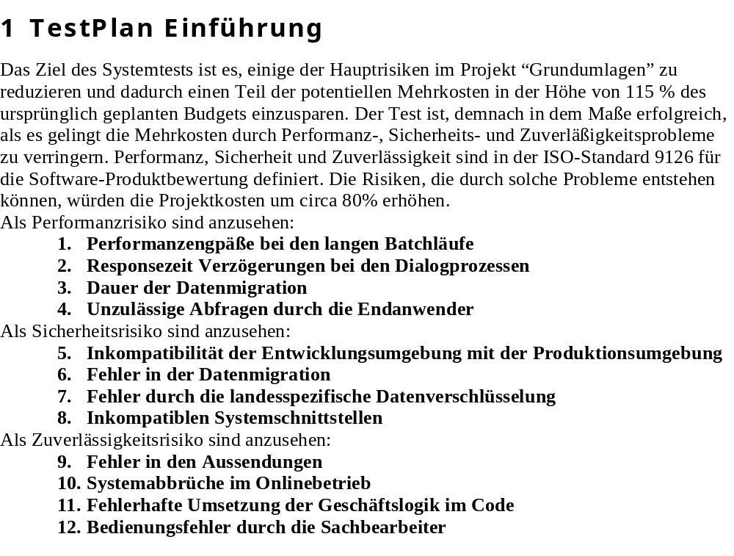
SYST
TPLN-21
WKO Testplan Einführung

Slide 23
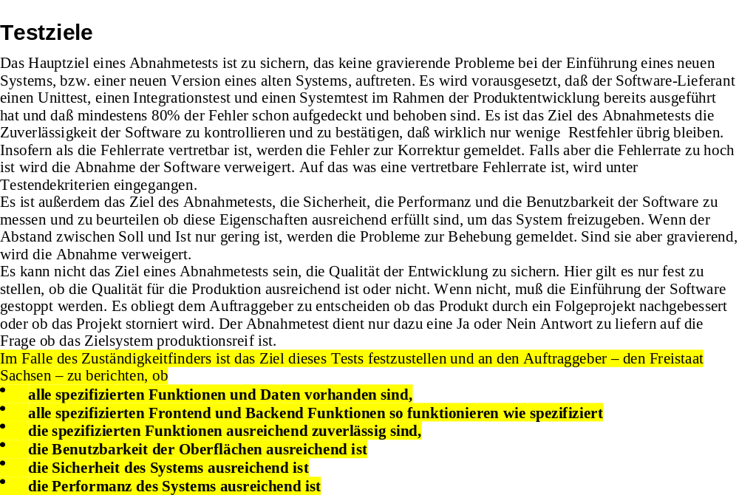
SYST
TPLN-22
Freistaat Sachsen Testziele

Slide 24
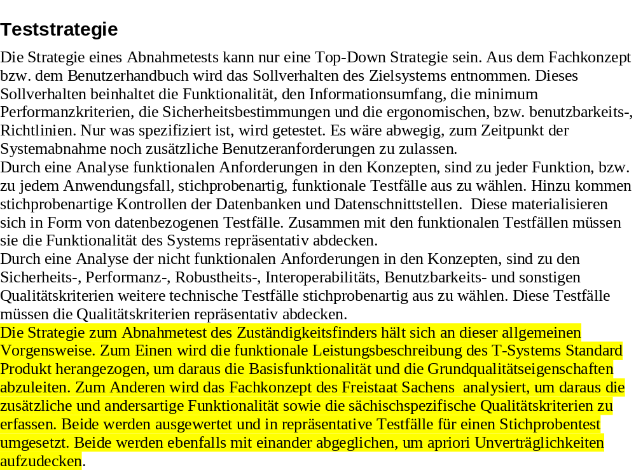
SYST
TPLN-23
Freistaat Sachsen Teststrategie

Slide 25
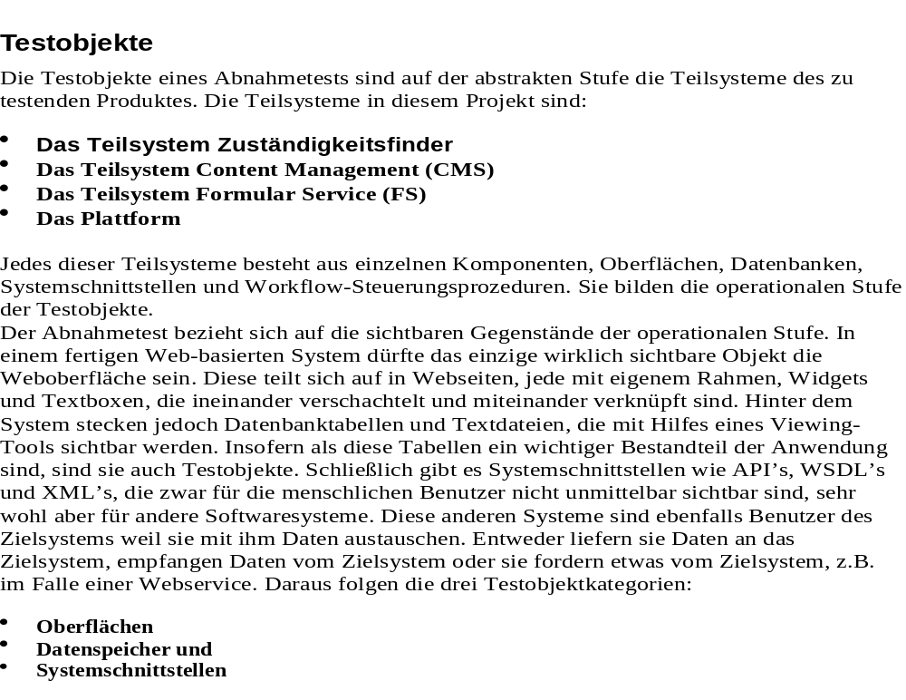
SYST
TPLN-24
Freistaat Sachsen Testobjekte

Slide 26
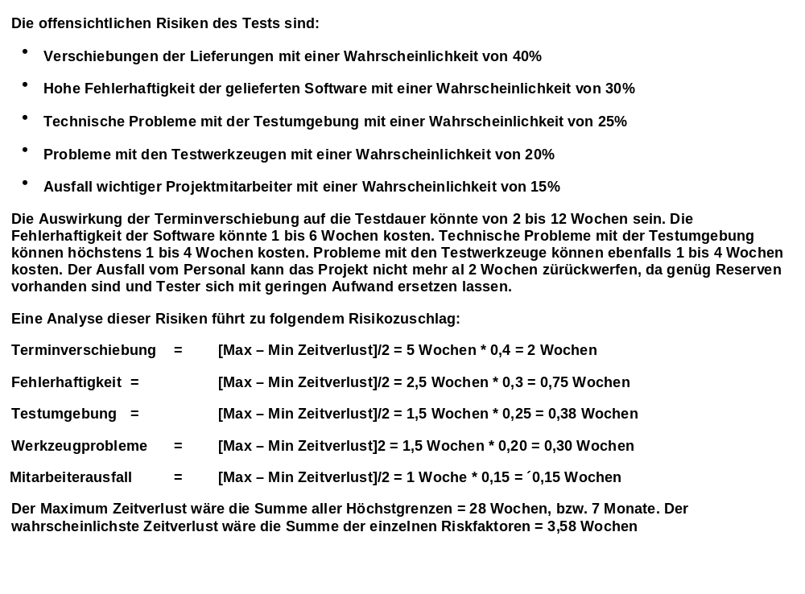
SYST
Beispiel einer Testrisikoanalyse
TPLN-25

